Slide 1
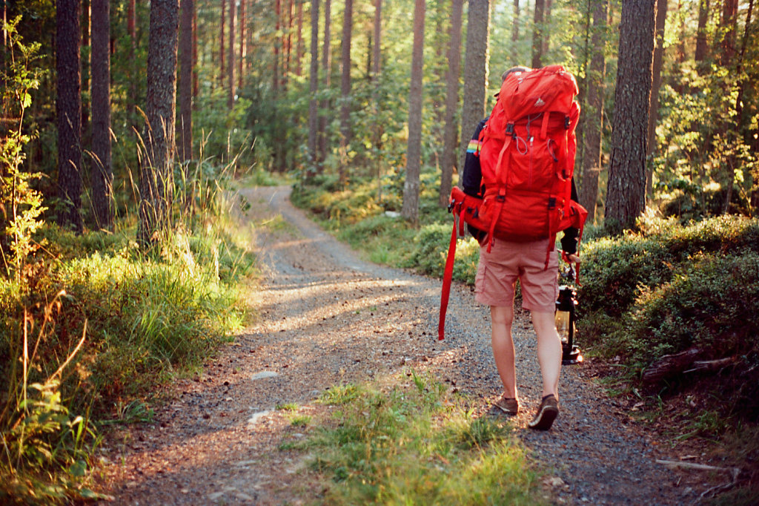
Кам’янець-Подільське позашкільне навчально-виховне об’єднання Тема: Зустріч із дикими тваринами у поході
Підготувала. О.М. Кух

Slide 2
Збираючись у похід до лісу чи навіть на прогулянку чи полювання, за ягодами, грибами або ж просто відпочиваючи в мальовничому «глухому» куточку природи, необхідно пам'ятати про те, що в цих місцях можна раптово зустріти дикого звіра.
Відзначимо, що дикі тварини, що живуть сьогодні в наших лісах, не розглядають людину як об'єкт свого полювання і просто так, без причини, ніколи на неї не нападають. Це може відбутися тільки в тому випадку, якщо люди спровокують звіра своїми неправильними діями.
Звірі, які можуть становити небезпеку в Україні - ведмідь, лось, кабан, рись, вовк, лисиця, борсук.

Slide 3
Як уникнути зустрічі
У лісі уникайте ділянок, зарослих високою травою і густим чагарником, це основні місця «денного» перебування дикого звіра.
Якщо ви побачили звіра здалеку - ні в якому разі не наближайтеся до нього, не галасуйте і обережно обійдіть , дотримуючи максимально велику дистанцію;
Рухаючись по лісу групою, потрібно видавати якомога більше звуків - перекрикуватися, співати і вільно перемовлятися - гучний шум змусить звіра обійти вашу компанію стороною;
Негайно залишіть місце, в якому ви виявили дитинчат тварин, не наближайтеся до них і пам'ятайте - їх мати в 99% десь поруч. Щоб захистити своє потомство, вона нападе одразу!
Не підходити до пораненого звіра
Не дратувати хвору тварину, вона може хворіти на сказ (піна біля рота) і напасти сама

Slide 4
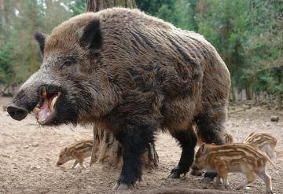
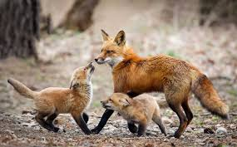
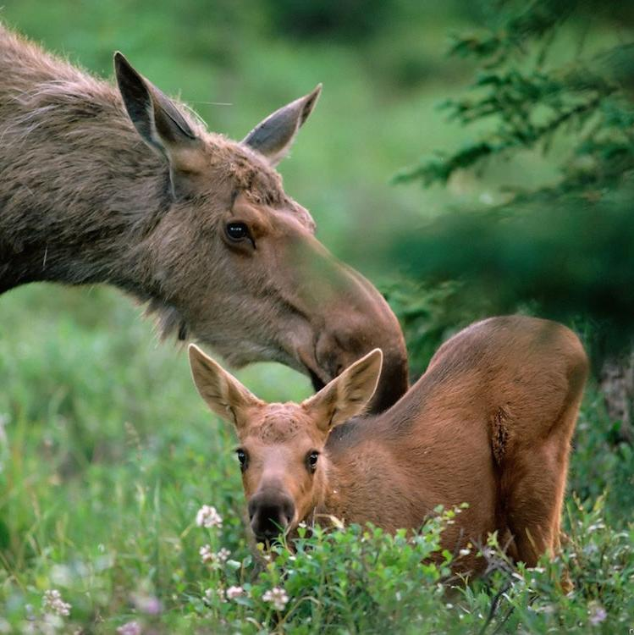
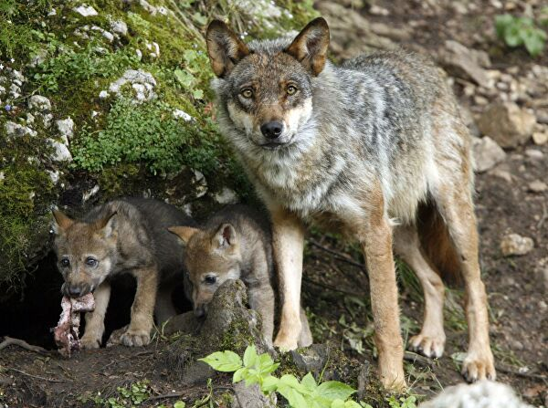
Кабан
Лисиця
Вовк
Лось

Slide 5
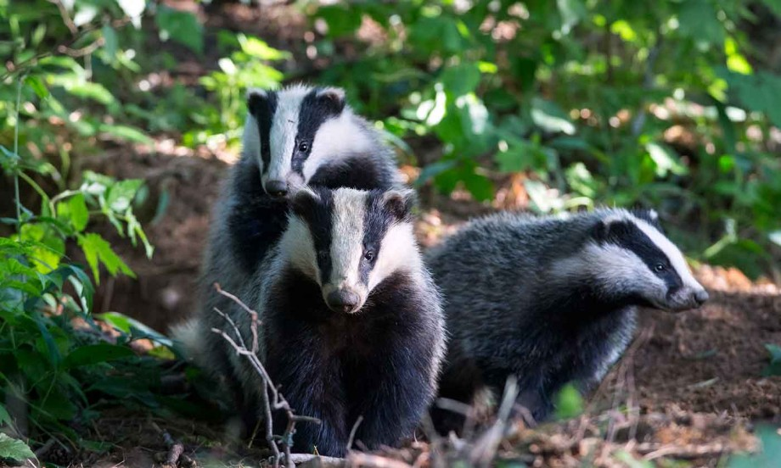
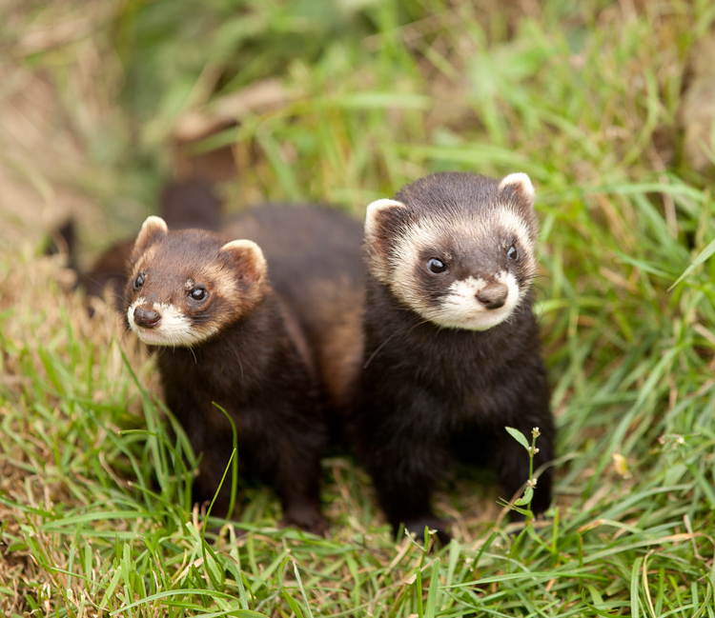
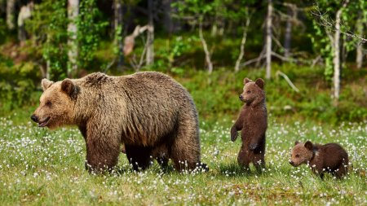
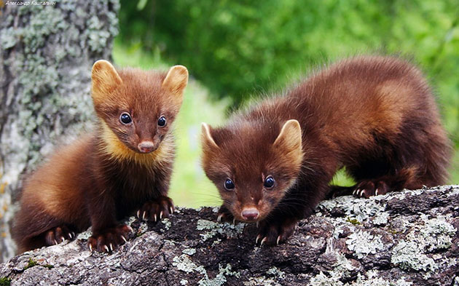
Борсук
Тхір лісовий
Куниця карпатська
Ведмідь бурий

Slide 6
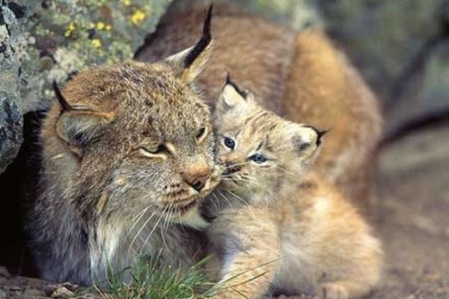
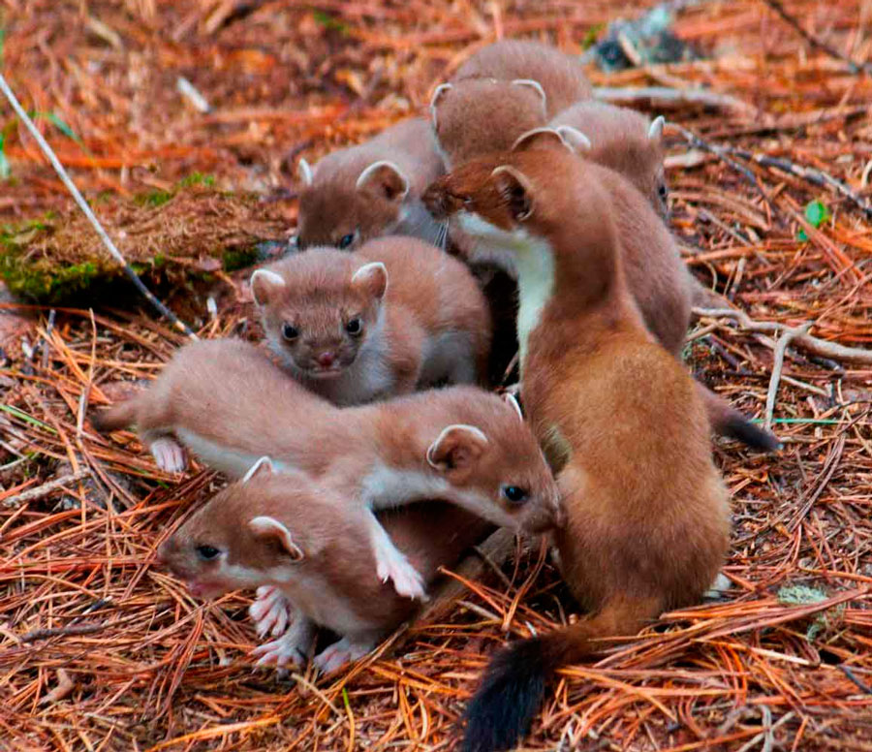
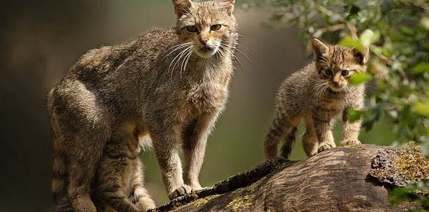
Рись європейська
Ласка мала
Кіт лісовий

Slide 7
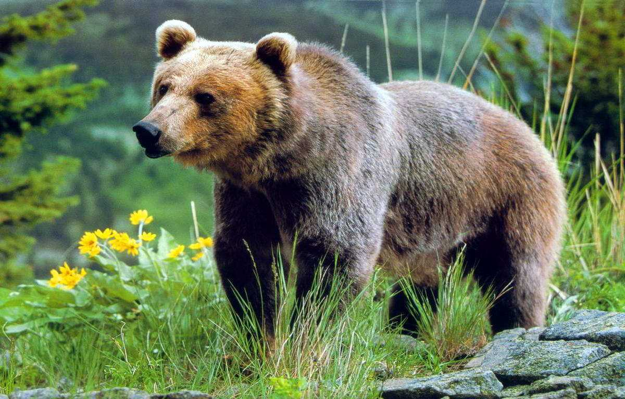
Що робити при зустрічі з:
Ведмідь Ведмеді, як і більшість великих звірів, найбільш небезпечні у шлюбний період, потривожені під час зимової сплячки, ті, що не залягли на зимовий сон чи відразу прокинулися після нього. Та найстрашніше – натрапити на ведмедицю з ведмежатами.
1. Якщо звір несподівано з'явився прямо перед вами, не панікуйте і не біжіть - ведмідь, незважаючи на неповороткість, дуже швидка тварина і втекти від нього не вийде.
2. Не намагайтеся сховатися від нього на дереві, тварина може з легкістю туди забратися.
3. Намагайтеся зберігати спокій і повільно ступайте назад, не повертаючись до звіра спиною.
4.Гучним криком закликайте на допомогу, підніміть руки, взявши в них куртку або светр - це збільшить ваш «розмір» і допоможе відлякати звіра.

Slide 8
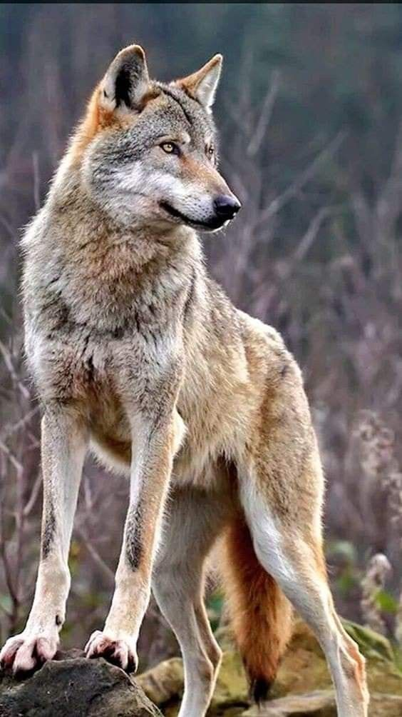
Вовк – друга за розміром хижа тварина України. Він мешкає у всіх регіонах. Людина не є об’єктом полювання вовк намагається оминати її не через те, що боїться, а тому, що вона не цікава йому як потенційна жертва. Винятком може стати дитина вагою до 40 кг. Якщо доросла людина присяде, то це може спровокувати вовка напасти.
1. При зустрічі з цією твариною не намагайтеся від нього втекти – це марно.
2 Не дивіться в очі вовку і не кричіть, він сприймає це як загрозу або виклик.
3. Обережно ступайте назад, стоячи обличчям до звіра.
4. Постарайтеся вилізти на найближче дерево - це кращий вихід при зустрічі з вовком і чекайте, коли тварина піде..
5. Однак, якщо вовк голодний, то він може покликати зграю і чатувати вас під деревом
6. Якщо звір все ж нападає на вас, виставте вперед руку (бажано встигнути обмотати її курткою або светром) для того, щоб вовк у неї вчепився, а іншою рукою наносіть йому удари в ніс або очі - це найбільш чутливі місця на тілі хижака.
Один із методів, який змусить його відійти від вас при випадковій зустрічі: розстібнути куртку, максимально розгорнути поли над головою, щоб здаватися більш масивним і вищим.

Slide 9
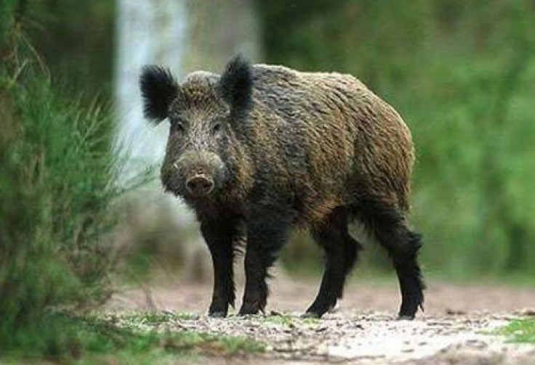
Кабан може загрожувати людині більше, ніж згадані вище хижаки. По-перше, їх багато у наших лісах. По-друге, вони досить люті, особливо під час шлюбного періоду. Дикі свині – тварини, схильні до невмотивованої агресії. Вепри великими гострими іклами можуть завдати серйозних поранень, нерідко смертельних. Кабани дуже прудкі та йдуть напролом через чагарники, завали й болота. Дикий кабан погано бачить, але має розвинений нюх та слух.
1. Це дуже обережна тварина і при зустрічі з людиною кабан намагається сховатися в гущавині. Основну небезпеку може представляти поранений звір або самка з дитинчатами.
2. Кабан дуже швидкий звір і втекти від нього складно. Залізьте на дерево, воно гарантовано врятує від тварини майже метрової висоти й вагою 100–200 кг.і відлякуйте його, кидаючи зверху гілки або вміст кишень. Відмінність кабана від вовка в тому, що він не буде чекати, чатуючи вас, а майже відразу піде.
3. Звір боїться різкого і гучного крику, шуму чи свисту - такі звуки викликають у нього паніку і кабан тікає.

Slide 10
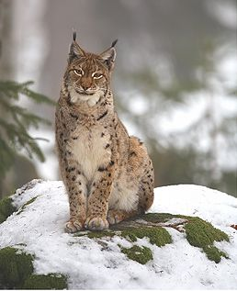
Рись європейська взагалі не розглядає людину як об’єкт своєї здобичі. Поодинокі випадки нападів рисі спровоковані самою людиною. Найнебезпечнішими є поранені тварини. Переслідуючи хижака по «гарячих» слідах, можна очікувати, що звір, який причаївся, зненацька нападе.
Рись небезпечна, якщо опинитись поряд з її малюками. Загрозу становлять також звірі під час поїдання їжі. Загалом, це дуже обережна дика кішка, яка уникає зустрічі з людьми. Крім усього, вона, як і ведмідь, є рідкісним в Україні звіром: тут мешкає майже 450 особин, переважно – у Карпатських лісах.
Якщо ви натрапите в лісі на цю тварину, вважайте, що вам пощастило побачити рідкісного хижака – велику плямисту кішку.

Slide 11
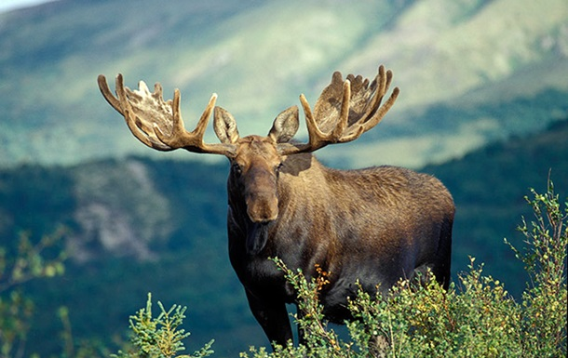
Лось досить небезпечна тварина. Він може завдати смертельних травм. Відомі випадки, коли лось копитами пробивав обшивку легкового автомобіля. Для нього не проблема підняти людину на свої роги. Самці лося – дуже агресивні у шлюбний період, а самиці проявляють лють, коли наблизишся до лосенят.
Якщо ви натрапили на цих тварин, то;
краще помилуватися ними здалеку, сфотографувати й залишити це місце.
Тікайте почувши ревіння лося
Якщо зустріч відбулася, повільно зійти з дороги лося — він не може задкувати.
Сховайтеся за деревом — лосі погано бачать.
Включіть музику на телефоні — лося лякають незнайомі звуки.
Якщо лось біжить за вами, лізьте на дерево.
Лось не переслідує свого противника.

Slide 12
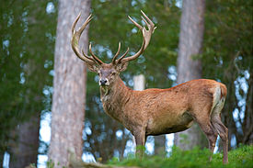
Олені також можуть загрожувати людині. Але лише самці у шлюбний період. І якщо ви почули їхнє ревіння, то краще в той бік не йти.
Під час гону восени олені збирають собі гарем, який ревниво охороняють. Якщо людина опиниться між самцем і його самкою, олень може напасти. Нахилом рогів вперед, тупотом копит та звуками, що нагадують хрюкання, самець попереджає про напад. Гострі роги й міцні копита можуть сильно травмувати.
Олені також є причиною автомобільних аварій. На проїжджій частині ці тварини завжди становлять небезпеку. Вони не бояться машин, а тому на лісових дорогах потрібно бути надзвичайно уважним.

Slide 13
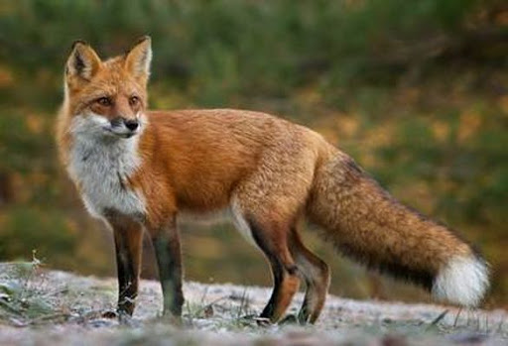
Лисиця
Лисиці теж можуть бути небезпечними. Це дуже обережний і полохливий звір і контактів з людьми уникає.
Але не контролює себе, коли хвора на сказ. Шанси натрапити на скажену лисицю – досить високі, адже цих тварин багато і вони часто наближаються до житла людей. Серед дикої фауни хворі лисиці – основні переносники вірусу сказу, від якого можуть постраждати люди, домашня худоба, собаки через укуси зараженим звіром. Окрім того, лисиці є переносниками корости та інших хвороб.
Не провокуйте та не підгодовуйте звіра!

Slide 14
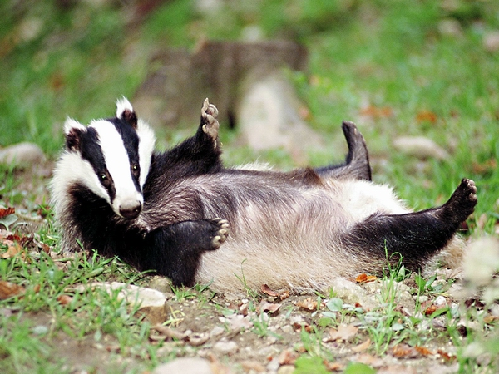
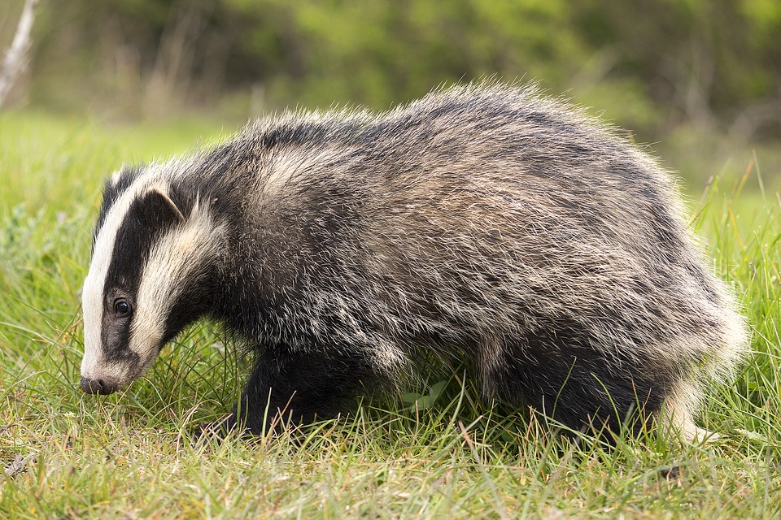
Борсук. Він має потужні щелепи, які легко роздроблять кістку ноги. Але борсуки – полохливі. Вони намагаються уникати людей і нападають, лише захищаючи своє житло і потомство
Їх можна відлякати гучними звуками.
А от поведінку хворої на сказ тварини передбачити неможливо. Відомі випадки заходу хворих тварин у населені пункти, де вони нападали на всіх, хто їм траплявся по дорозі.

Slide 15
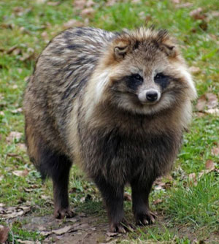
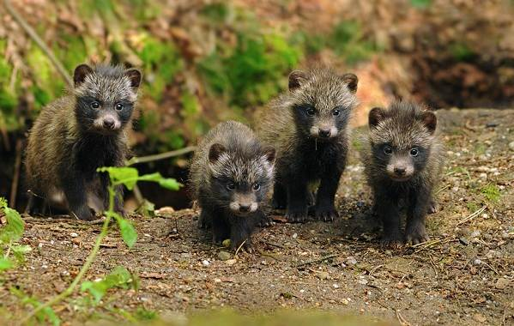
Єнотовидний собака полюбляє вологі місця, тому він заселює заплави річок, струмків, мешкає на болотах у заростях осоки. Його нору можна знайти у густому чагарнику, що росте на схилах балок та ярків. У листяному лісі оселяється у густому підліску.
Єнотовидний собака — тварина всеїдна. Меню залежить від сезону і особливостей даної території. Плоди всіх видів, зерно, рослини — зелена частина дієти собаки. Тваринна частка раціону не менш різноманітна — це комахи, безхребетні, гризуни, особливо популярні жаби і інші земноводні, птахи, їхні яйця, риби, членистоногі, молюски.
Зустрічей з людиною уникає, оскільки не дуже швидко бігає.
Нападає лише коли захищає нору чи хвора на сказ.

Slide 16
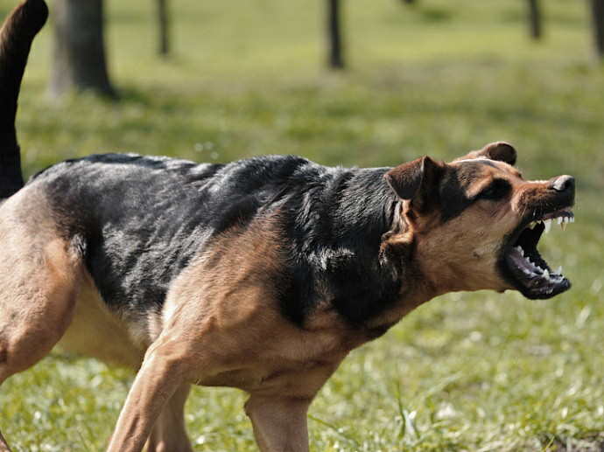
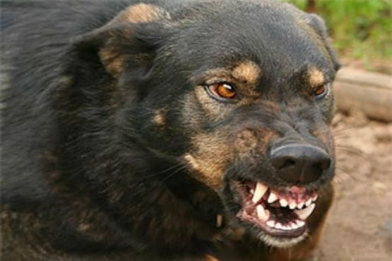
Більшу загрозу для людини складають бродячі й здичавілі собаки. Відсутність культури утримання тварин удома призводить до формування великих зграй, особливо на околицях міст і містечок, у сільській місцевості.
Кількість бродячих та здичавілих собак в Україні не встановлена. Ці пси не бояться людини, агресивні й досить часто нападають. Імовірність бути вкушеним хворою на сказ бездомною собакою досить висока.
Не провокуйте собак! Поведінка в такій ситуації як і з вовком

Slide 17
Запам'ятайте:
При зустрічі з диким звіром постарайтеся не втрачати самовладання і не впадайте в паніку. Тварини дуже добре відчувають емоційний стан людини;
Якщо звір все ж напав на вас, використовуйте для оборони будь-які тверді предмети: ніж, палицю, камінь та ін. * Якщо він повалив вас на землю - постарайтеся згрупуватися, максимально захистивши внутрішні органи, і наносите удари в найбільш вразливі місця на тілі тварини - очі, горло і ніс;
Збираючись до лісу, завжди беріть з собою предмети, які можуть відлякати звіра. Це може бути простий свисток, спрей від комарів або балончик з перцевим аерозолем;
Відмінною захистом від нападу «лісових жителів» є шумові або стартові пістолети.

Slide 18
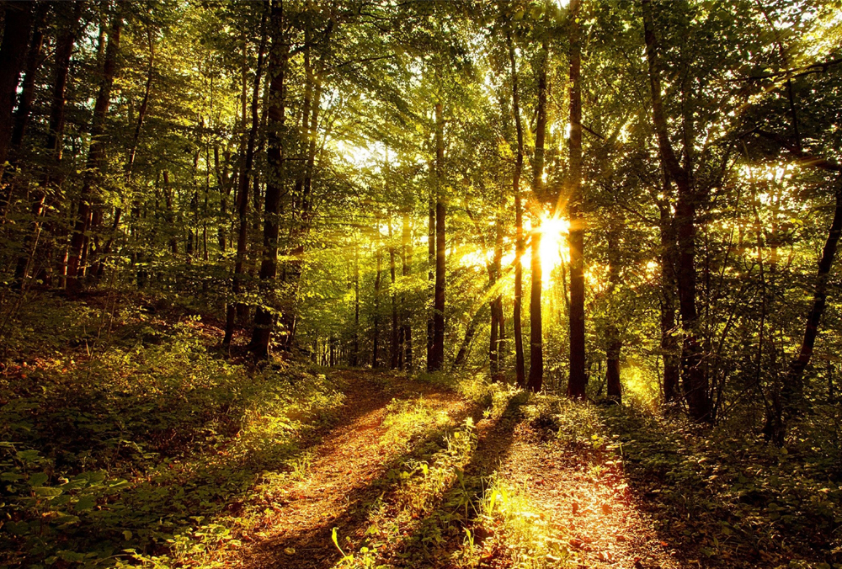
Що ще вбереже від зустрічі з тваринами:
Не ставте намет та не паліть вогонь на звіриних стежках та біля водопою. Про це місце вам вкажуть сліди.
Не намагайтеся годувати тварин своєю їжею – це небезпечно для тварини і Вас. Звірі можуть напасти у пошуках їжі – вкусити та зіпсувати спорядження.
Не залишайте на ніч запаси їжі на вулиці, щоб не привабити гризунів та дрібних хижаків.
Готову страву, яку не з’їли заховайте в намет або подалі від нього, але не під тент. Щоб уникнути нападу звірів.
Не гладьте тварин, щоб не заразитися різними хворобами.
Не чіпайте пташині гнізда
Не намагайтеся самостійно рятувати поранену тварину, навіть маленьку, щоб уникнути укусу.
Укуси тварин загрожують вам заразитися сказом!

Slide 20
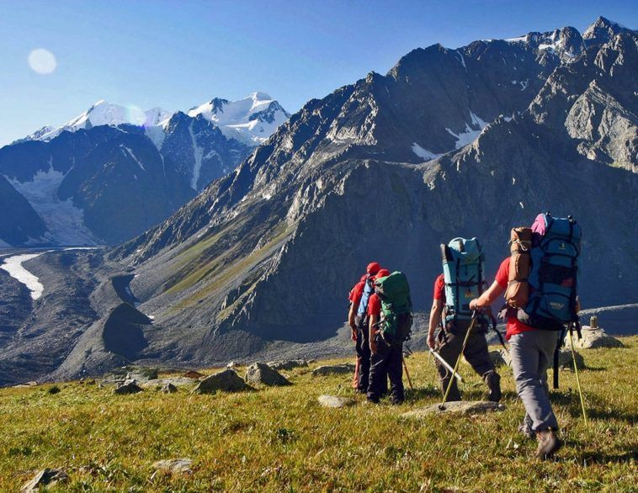
Будьте обережними і нехай походи принесуть лише задоволення!

